Slide 1









致家长的一封信
外国学校生活ppt模板

Slide 2



前言
尊敬的家长：
寒假是学生开展实践活动、锻炼实践能力和提升综合素质的大好时期，请指导孩子制定合理的假期计划，认真完成假期作业，积极参加家务劳动、社会实践、社区服务、文化体育活动等各种有益活动。教育孩子遵守国家法律和社会公德，文明礼让，避免与社会闲杂人员来往或与他人发生冲突，谨慎交友，自觉抵制不良分子的引诱，不参加封建迷信活动，不到禁止未成年人进入的娱乐场所，防止黄、赌、毒的侵害。
积极参与尊廉崇洁活动，共建诚实守信的好家庭。教育孩子注意保暖和合理饮食，防止冻伤、暴饮暴食及食物中毒等，做到不抽烟、不酗酒，养成良好生活习惯。
学校寒假从1月28号至2月28号，28号早上8：00到校注册。3月2号正式上课。

Slide 3
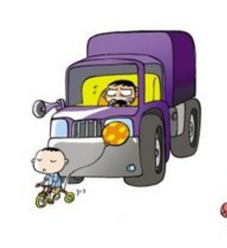



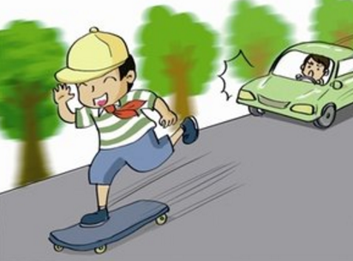

一
防交通事故
节日期间，人车流量骤增，家长应教育孩子遵守交通规则，不乱穿马路，不在马路上骑车、追逐、玩耍，禁止骑摩托车，禁止骑自行车带人（未满12周岁禁止骑自行车），不乘坐三无车辆和机动三轮车，防止发生交通事故。

Slide 4
二
防意外伤害
少年儿童安全意识相对薄弱，自我保护能力差，特别需要成人保护。家长应结合家庭和周边环境情况，教育孩子树立安全防护意识，提高防侵袭能力。

Slide 5
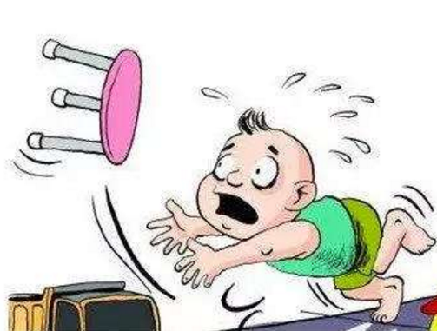
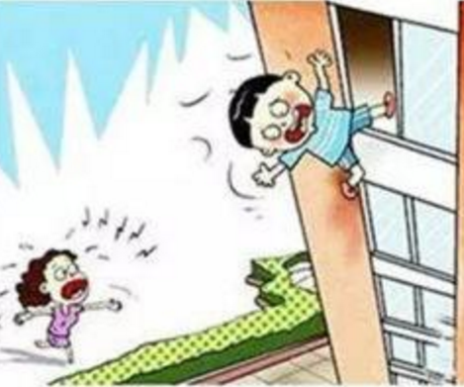
二
防意外伤害
教育孩子不燃放烟花炮竹，不使用直排式、烟道式热水器，不在室内烧煤、碳取暖，睡觉时勿用衣物、被子蒙头，防止发生烧伤炸伤、煤气中毒、失火、窒息等事故；
加强对孩子户外活动的监管，教育孩子不到水域、山顶、楼顶、天台、建筑工地等危险区域玩耍，防止发生溺水、坠落、摔伤等事故。

Slide 6

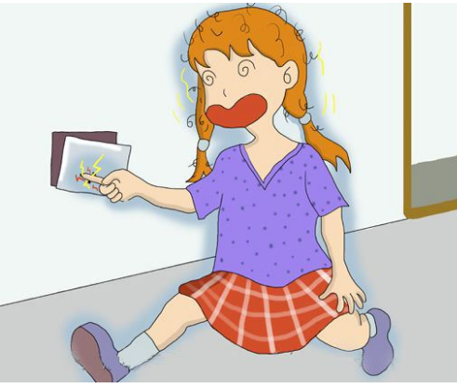
三
防触电
家长应对家里的电线电器进行全面检查，对有安全隐患或质量不过关的电线、电器、插座，进行维修或更换；
经常反复地对孩子进行家用电器使用规范教育，不使用“热得快”等易发生触电意外的电器，不让孩子直接操作危险性高的电器，教会孩子应对意外电气事故的基本技能。

Slide 7
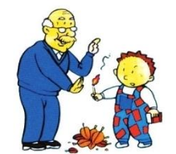
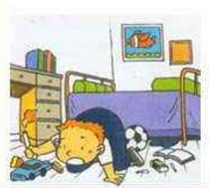
四
防火
教育孩子不能玩火，教会孩子简单的家庭防火、灭火和逃生知识，熟悉逃生线路，做到时时提醒，防患于未然。

Slide 8


五
防盗防骗
假期是偷盗扒窃、街头诈骗等案件的高发期，家长应对孩子进行“警惕教育”。教育孩子在公共复杂场所分辨是非，防止被诈或被骗；教育孩子在人多拥挤场所保管好随身携带的物品；教育孩子在家如何提防陌生人、如何防盗等。

Slide 9
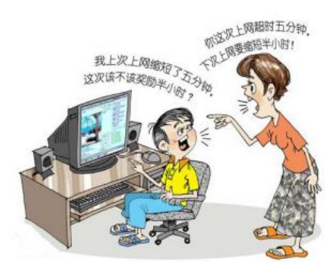
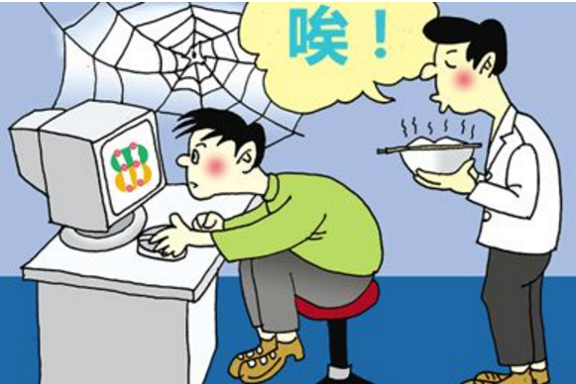
六
防网溺
假期是孩子上网的高峰期，家长应指导孩子利用互联网促进学习，不浏览不健康网页，不沉迷于电子游戏，不参与网上赌博，不看反动有害言论和参与讨论，杜绝孩子擅自到网吧上网。

Slide 10
七
网络课程
假期为增强学生安全知识，教育局为全区学生开发了一个安全知识学习教育平台，请各位家长在假期陪同孩子共同学习安全知识。每个学生帐号由班主任下发到学生手中或班级QQ群中。

Slide 11
结语
家长朋友：
节假日正是您与孩子加强沟通、建立良好亲子关系的大好时机，请为孩子营造文明健康的家庭氛围。衷心祝您及家人节日平安、幸福！
活动如遇到紧急或意外情况，请正确拨打以下电话：
匪警110，火警119，急救120，交通事故122。

Slide 12
祝大家假期快乐
谢谢大家

